Slide 1
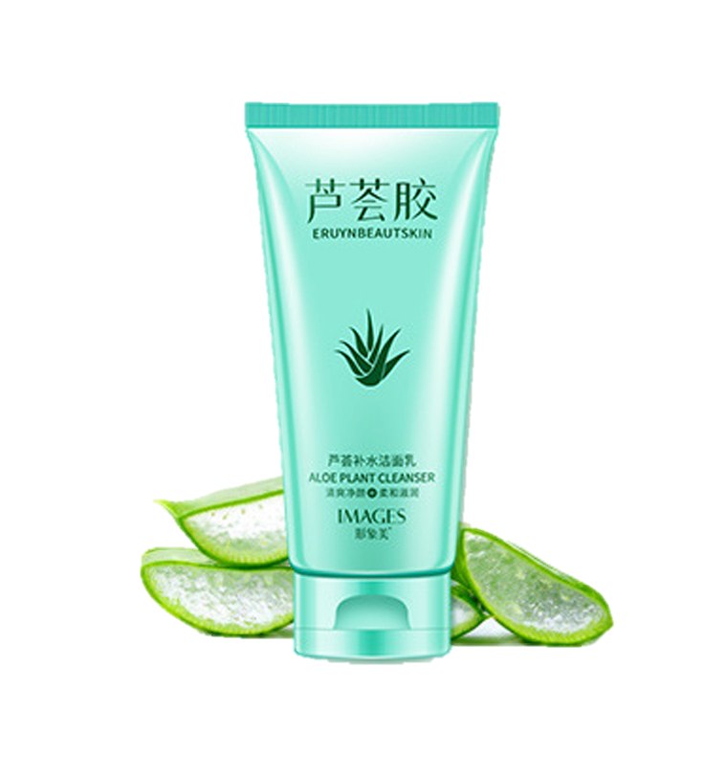
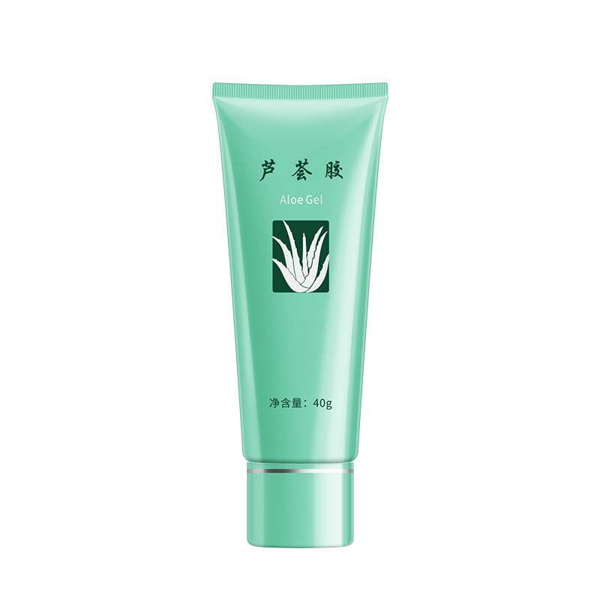
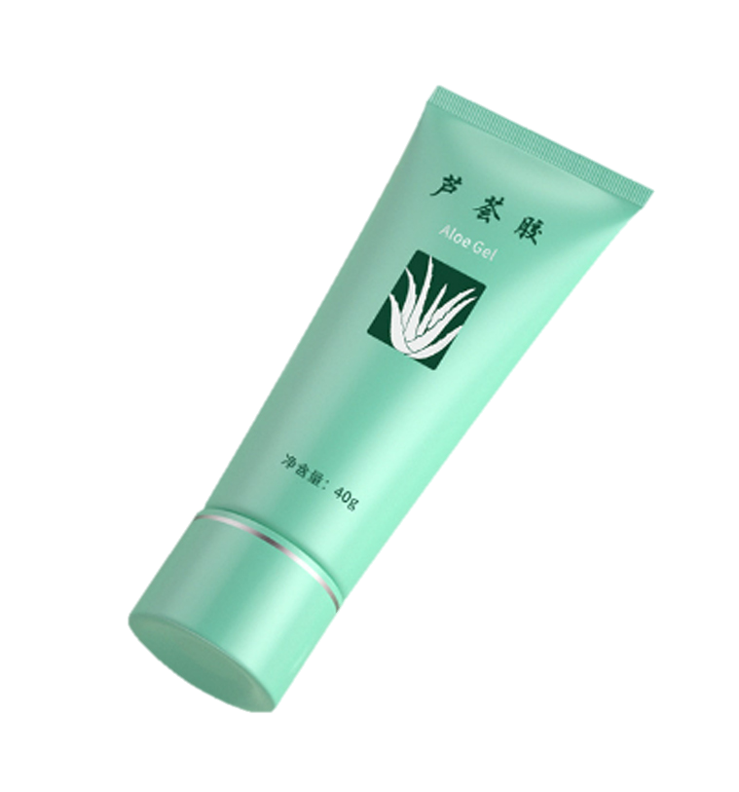
三重精粹
焕然一新
早抹晚敷
改善肌肤
自燃乐园芦荟胶，源自化妆品圣地韩国
惊喜福利，买二送一
🎉活动大促，全店买满就送！
满20
满100
便携梳妆镜一只
满50
再送粉饼一只
再送精美护肤礼包一套

Slide 2
关于芦荟胶，
你不得不买的三大理由
补水
控油
防晒
精选高品质芦荟采胶
高度提纯，效果更快、更好、更持久
轻轻一抹，即可让你的肌肤焕发“新生”
品质效果真正看得见！

Slide 3
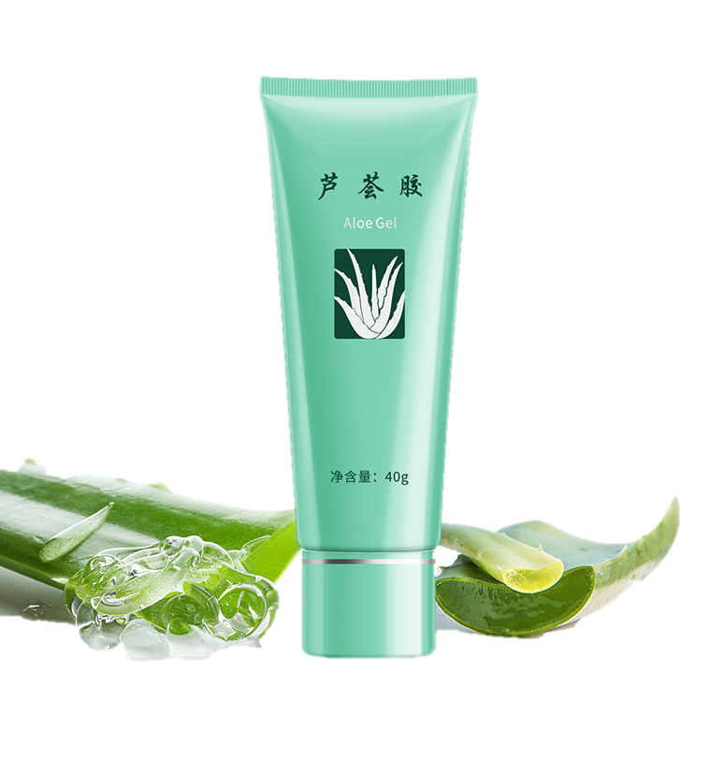
🌊
❄️
❄️
降温驱蚊，
带你清爽一夏！
❄️
❄️
🧊
❄️
🧊
🧊
🧊
❄️
萃取高纯度芦荟胶，在同类产品中相比，单位体积含有更多有效成分，纯度更高，效果更好，更能有效护肤、驱蚊
采用凝胶设计，更亲肤，更方便使用，且不易挥发、持久有效，能持续补水、持久降温，给您带来清爽一夏
关于售后

Slide 4
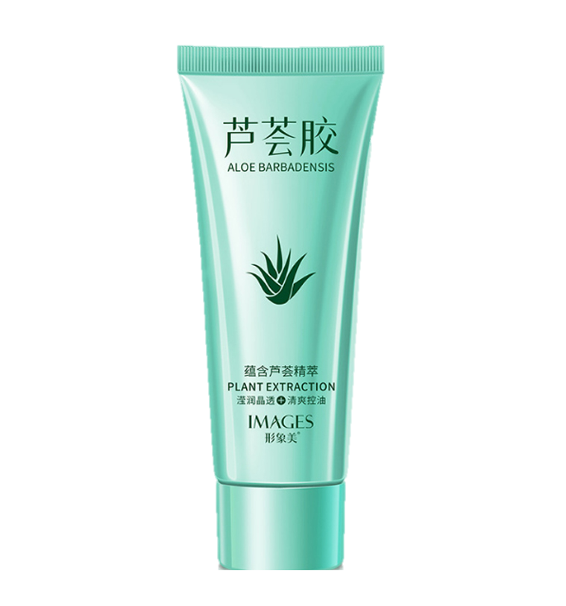
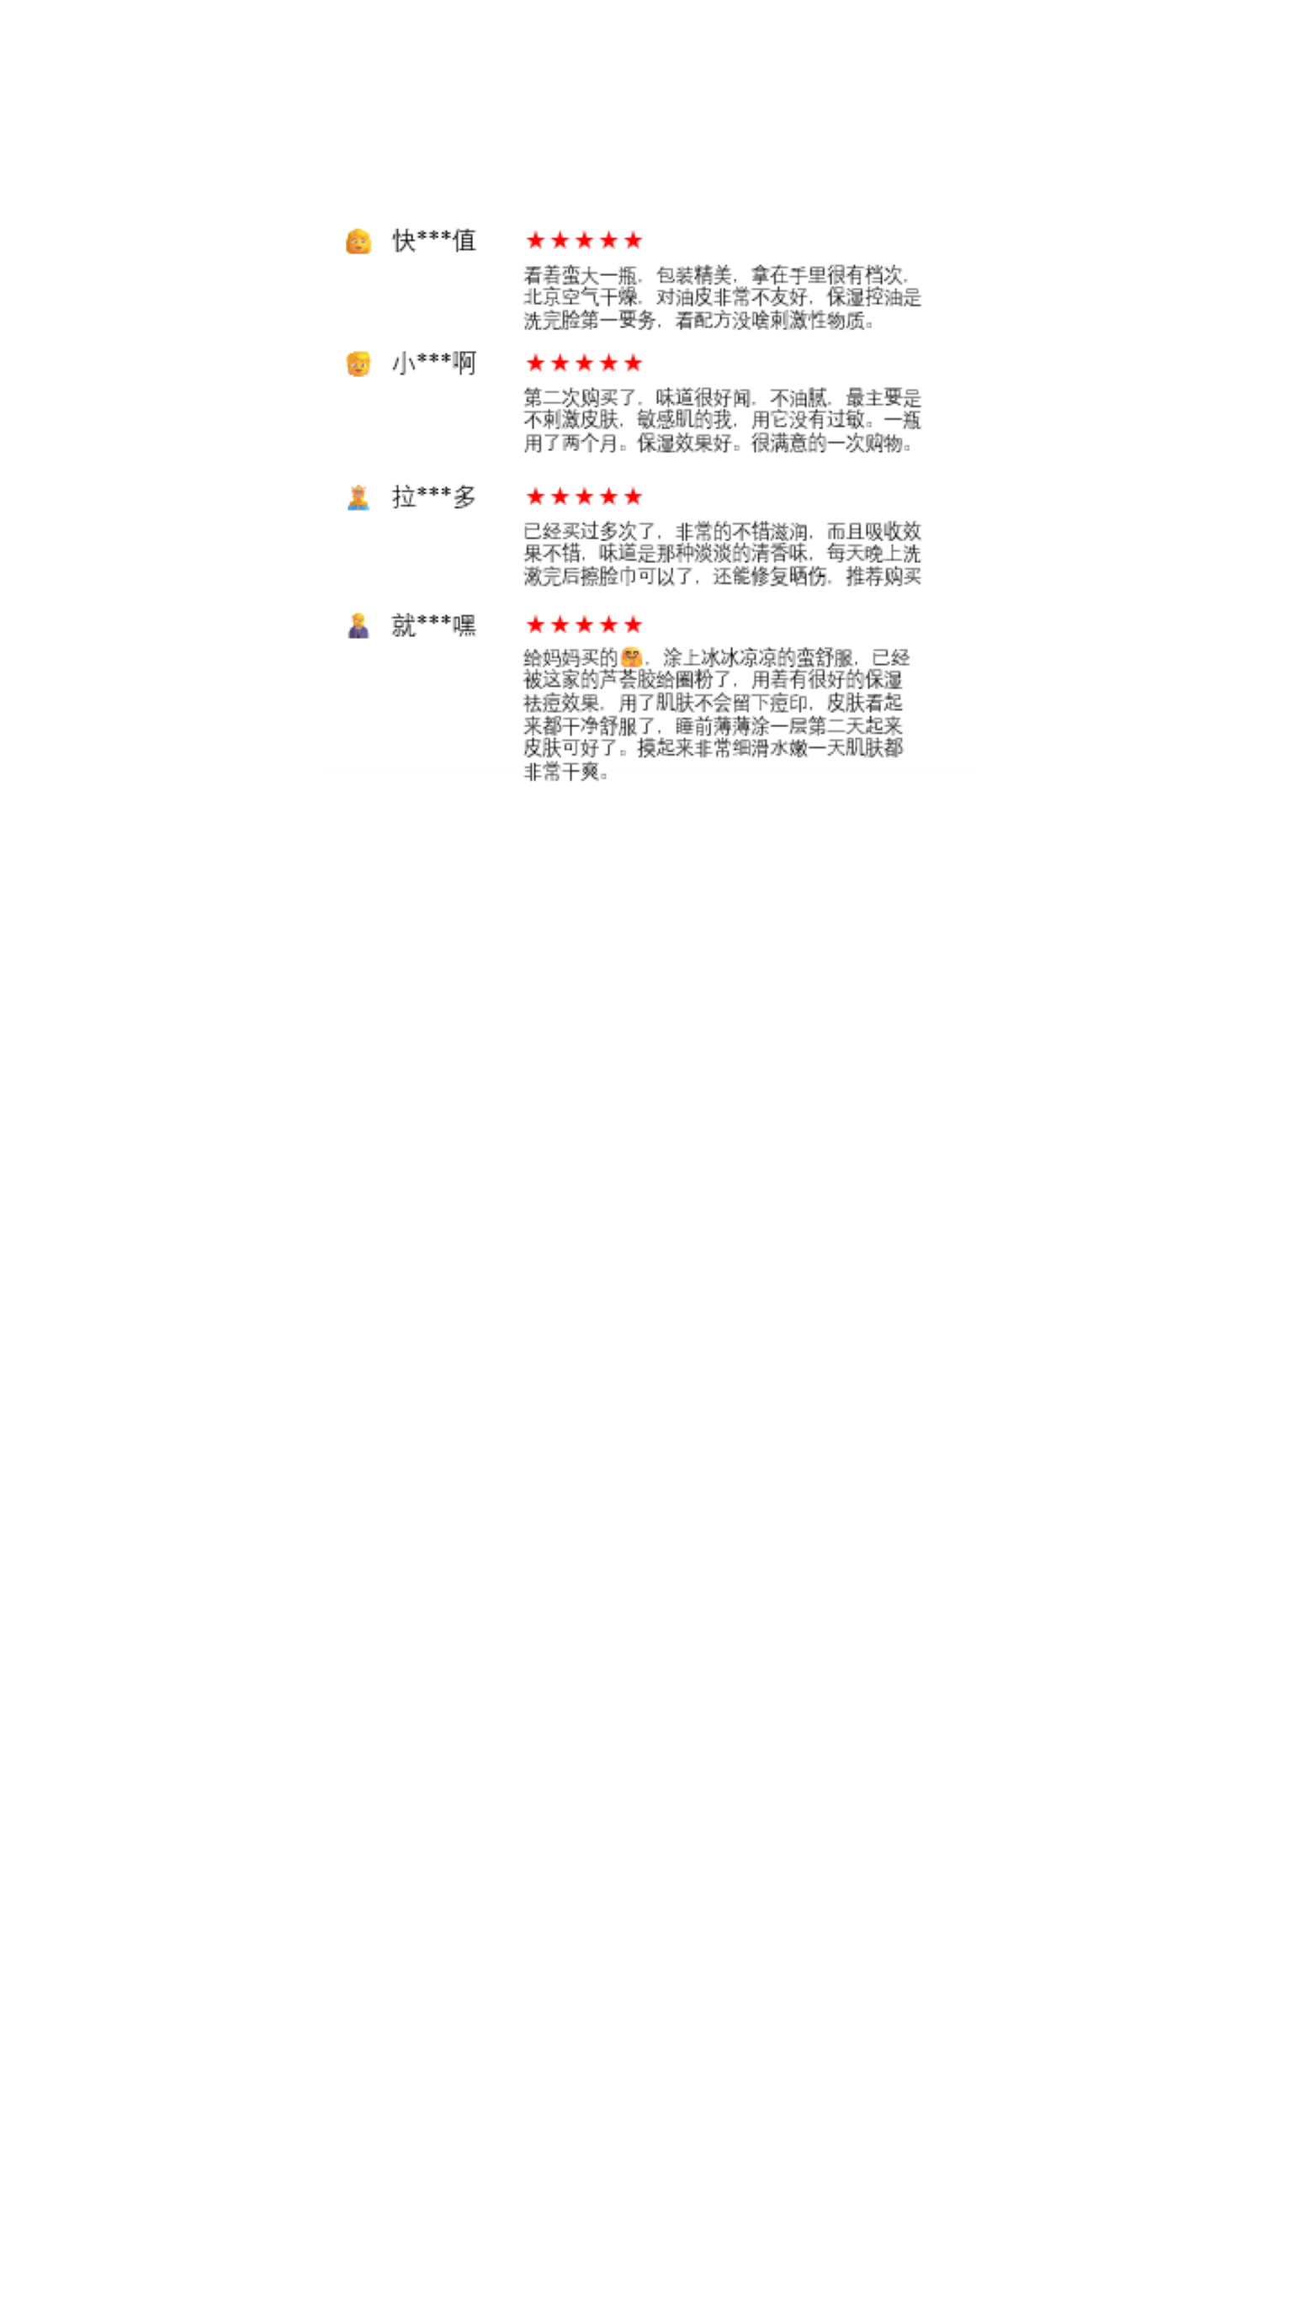
降价快
不好用
没效果
不喜欢
有瑕疵
退
d
敢承诺：七天无理由退换货，
十四天全程价格保护
退
&
敢承诺：金牌售后，
24小时全天候在线使用指导
退
退
+
敢承诺：50%以上有效成分
含量，不见效仅退款*
退
不同人群体质不同，最终解释权归本店所有
产品展示
品牌：
自然乐园
商品名称：
芦荟胶
商品编号：10026566407515
颜色：透明
规格：330ml
产地：韩国
储存方式：
置于阴凉处
保质期：见包装
价格：23.99元

Slide 5
👩
快***值
★★★★★
看着蛮大一瓶，包装精美，拿在手里很有档次，
北京空气干燥，对油皮非常不友好，保湿控油是
洗完脸第一要务，看配方没啥刺激性物质。
🧒
小***啊
★★★★★
第二次购买了，味道很好闻，不油腻，最主要是
不刺激皮肤，敏感肌的我，用它没有过敏。一瓶
用了两个月。保湿效果好。很满意的一次购物。
🤴
拉***多
★★★★★
已经买过多次了，非常的不错滋润，而且吸收效
果不错，味道是那种淡淡的清香味，每天晚上洗
漱完后擦脸巾可以了，还能修复晒伤，推荐购买
👨‍💼
就***嘿
★★★★★
给妈妈买的🤗，涂上冰冰凉凉的蛮舒服，已经被这家的芦荟胶给圈粉了，用着有很好的保湿祛痘效果，用了肌肤不会留下痘印，皮肤看起来都干净舒服了，睡前薄薄涂一层第二天起来皮肤可好了。摸起来非常细滑水嫩一天肌肤都非常干爽。

